Slide 1
S.A.D.A.
TheBrutal Corp:
-Nicolás Alarcón
-Rodrigo Elicer
-Gabriel Valenzuela

Slide 2
Introducción
-El problema propuesto consistía en hacer una página web que se adaptara a las necesidades y capacidades de cada alumno para aprender.
-Para esto se creó un sistema que permitiera crear páginas con módulos movibles.
-Estas páginas son asignadas a los alumnos dependiendo del perfil psicológico al que pertenezcan.

Slide 3
Requisitos
-El profesor debe tener la capacidad de crear módulos con contenidos y páginas personalizadas para cada perfil que contengan estos módulos.
-El alumno debe ser capaz de entregar feedback con respecto a la página que se le ha asignado a su perfil.
-Derechos de administración básicos (CRUD alumnos, profesores).

Slide 4
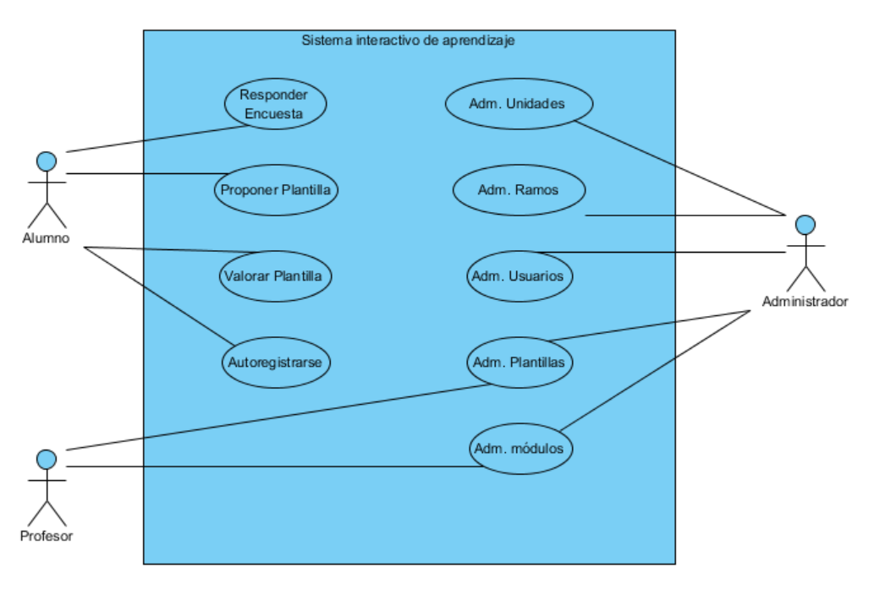
Casos de uso

Slide 5
Conclusiones
-Un proyecto de esta magnitud puede variar de diversas formas, por lo que es conveniente tener un código adaptable y flexible.
-Tener constante comunicación con los interesados en el proyecto (en este caso el profesor, los ayudantes, entre otros).

